Slide 1
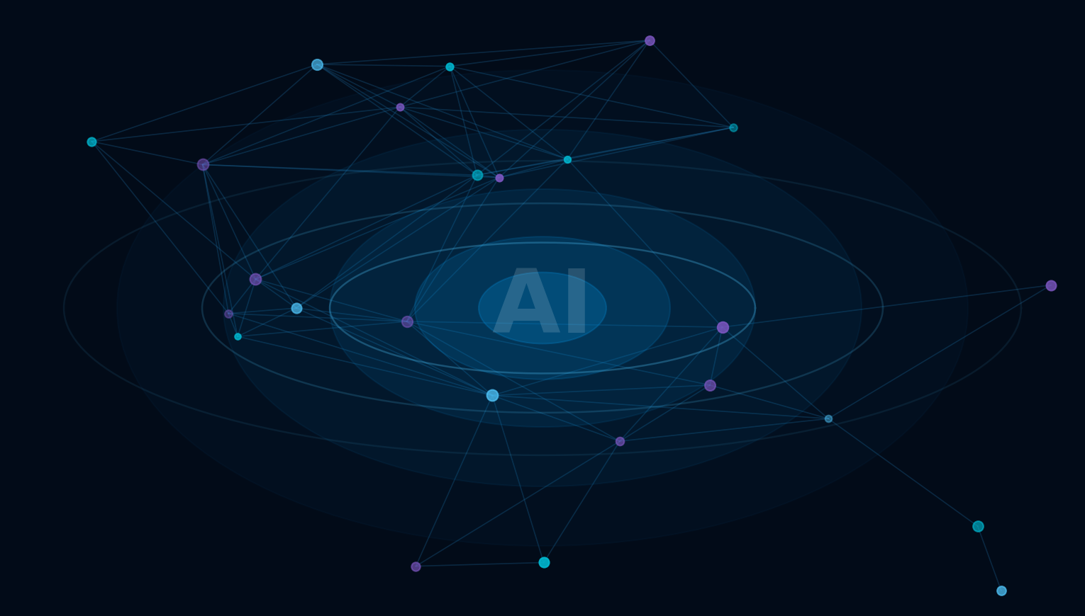
2025 — 2026 Research Report
AI趋势研究报告
人工智能技术前沿、产业落地与全球格局深度洞察
本报告系统梳理2025—2026年人工智能技术演进路径，涵盖大模型能力跃升、AI应用规模化落地、 全球竞争格局演变及未来战略机遇四大核心议题，为企业决策者提供前瞻性洞察与行动指引。
300B+
1500万+
90%↓
5x
全球AI投资(美元)
Copilot用户数
端侧部署成本
推理速度提升

Slide 2
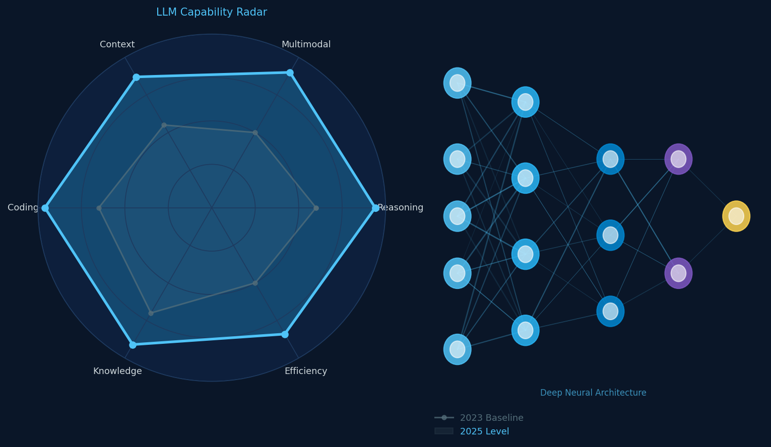
Chapter 01
大模型能力跃升
Frontier Model Capabilities · 2025
🔵 多模态融合
文本、图像、音频、视频统一理解与生成；GPT-4o、Gemini Ultra 引领新范式，跨模态理解准确率突破95%
🔵 推理能力突破
Chain-of-Thought、o1/o3系列实现复杂逻辑推理；数学竞赛 胜率超90%，代码生成质量比肩高级工程师
🔵 超长上下文窗口
百万级Token上下文（Gemini 1.5 Pro）；支持完整代码库、 法律合同全文实时分析，信息召回精度提升60%
🔵 推理效率飞跃
模型压缩与量化技术成熟，端侧部署成本降低90%； 推理速度提升5倍，Token成本下降至2021年的1/20
🔵 开源生态繁荣
Llama 3、Mistral、Qwen 2.5、DeepSeek-R1 性能比肩闭源; 企业自主可控部署需求激增，开源使用量占比超40%
🔑 核心洞察：大模型正从「工具」演变为「认知基础设施」，企业AI战略必须围绕模型能力构建护城河

Slide 3
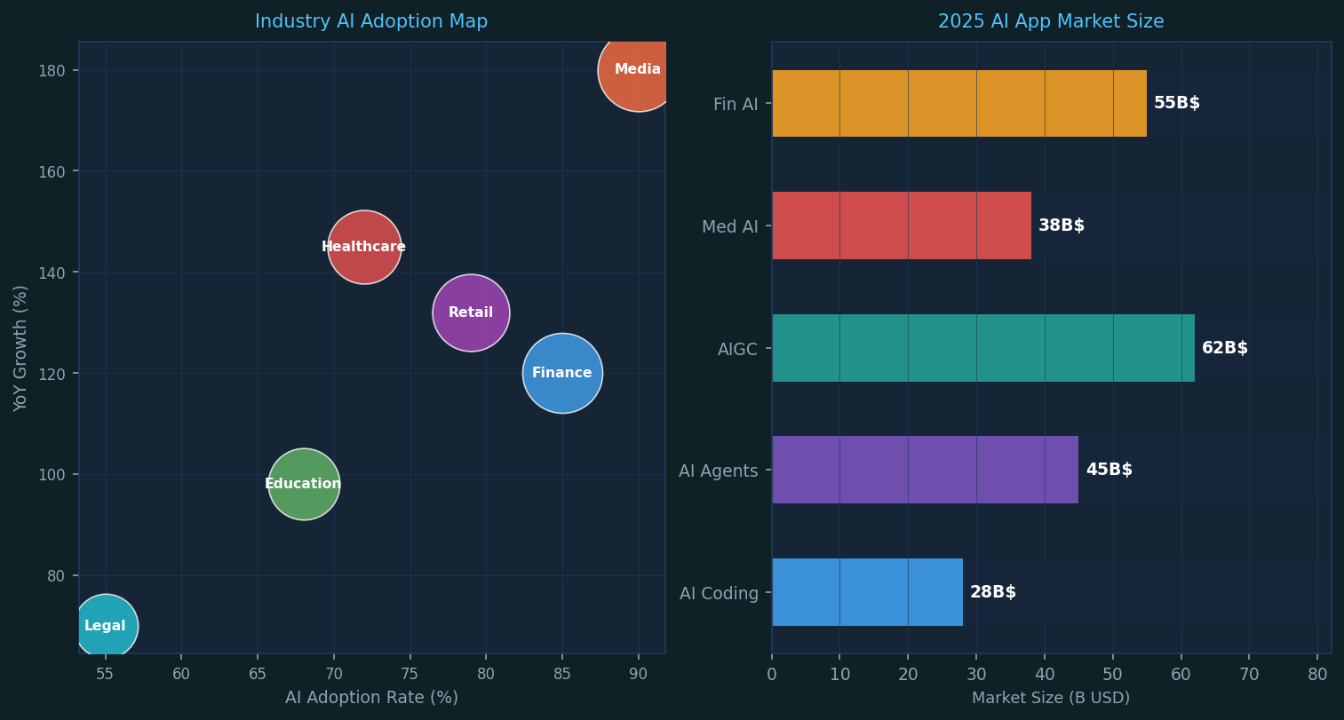
Chapter 02
AI应用爆发与产业落地
Industry Applications · Scale-up & Deployment
⚡ 智能体（AI Agent）自主执行
AutoGPT、Devin等实现复杂任务自主规划与执行； 企业RPA升级为认知自动化，整体效率提升40%以上
⚡ AI编程革命
GitHub Copilot活跃用户超1500万；Cursor、Windsurf 彻底重塑开发流程，代码生成占比已达30%
⚡ 医疗健康突破
AlphaFold 3加速新药发现，靶点识别周期缩短50%； AI辅助诊断准确率超95%，远超人类医生平均水平
⚡ 金融科技升级
风控模型毫秒级实时决策，欺诈检测准确率99.2%； AI量化策略管理资产规模超万亿人民币
⚡ AIGC内容爆发
AIGC内容占互联网新增内容20%；个性化学习路径 生成，内容创作效率提升超10倍
$300B+
40%↑
1500万
20%
全球AI投资规模
企业效率平均提升
Copilot用户数
AIGC内容占比

Slide 4
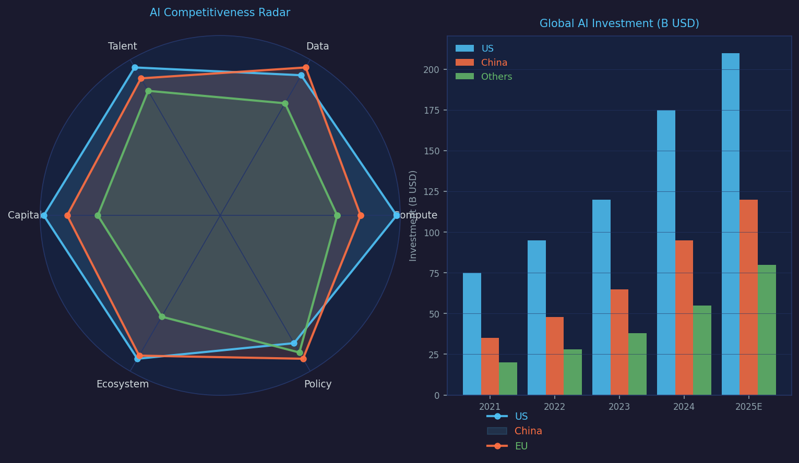
Chapter 03
技术竞争与全球格局
Global AI Race · Geopolitics & Capital
🇺🇸 美国：领先优势稳固
OpenAI·Google·Anthropic三强鼎立；英伟达市值突破 3万亿美元，H100集群算力全球第一，年投资增速120%
🇨🇳 中国：快速追赶突围
DeepSeek-R1以极低成本实现顶尖推理，震惊全球； 华为昇腾算力加速替代，国产大模型梯队日趋完善
💻 算力军备竞赛
全球数据中心算力需求年增长超200%；国产AI芯片 出货量翻倍，华为·寒武纪·摩尔线程快速成熟
📜 监管政策博弈
欧盟AI法案正式落地执行；美国收紧芯片出口管制； 各国加速建立AI安全标准与伦理框架，监管内卷加剧
💰 资本热潮持续升温
2025年全球AI投融资超3000亿美元，AI独角兽数翻倍； 基础设施（算力/数据/网络）成最大投资赛道

Slide 5
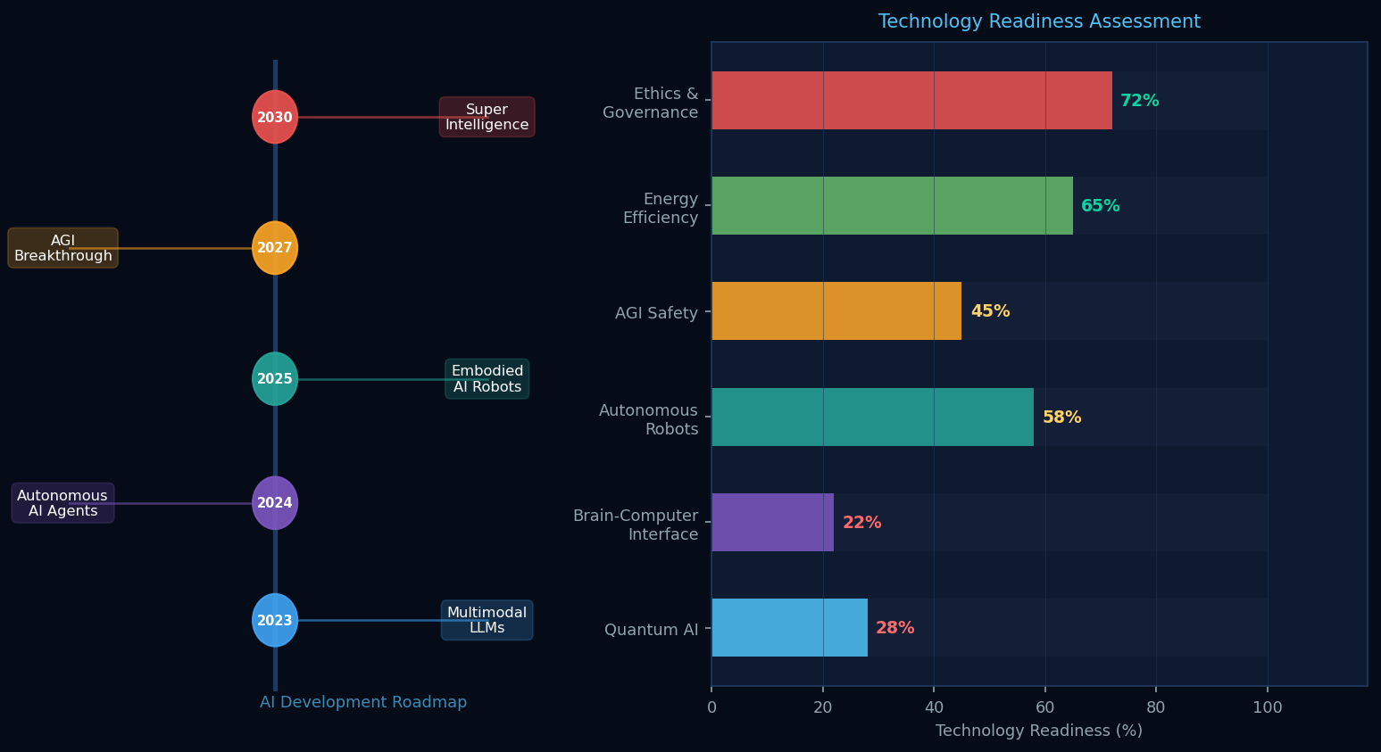
Chapter 04
未来展望与战略机遇
2026—2030 · AI Foresight & Strategic Roadmap
🌐 通用人工智能（AGI）进程
预计2027—2030年迎来关键节点；Anthropic·OpenAI 已将AGI研发列为核心目标，人机协同新范式加速到来
🤖 AI+机器人具身融合
Figure 01·Tesla Optimus实现自主操作，具身智能突破； 制造业数字孪生与智能机器人协同，变革已在眼前
⚛️ 量子AI协同加速
Google Willow量子芯片开启新纪元；量子+AI协同 加速材料科学与药物研发，密码学安全体系重构
🏢 企业行动建议
①建立AI战略委员会，投入数据资产与算力基础设施 ②优先落地3—5个高价值AI应用场景，跑通商业闭环
🎓 人才战略布局
AI素养培训覆盖全员；组建专属AI工程团队； 与顶尖高校建立联合实验室，抢占智力制高点
🔮 把握AI奇点窗口期（2025—2027），率先完成战略布局的企业将获得10年以上的竞争优势

